Slide 1
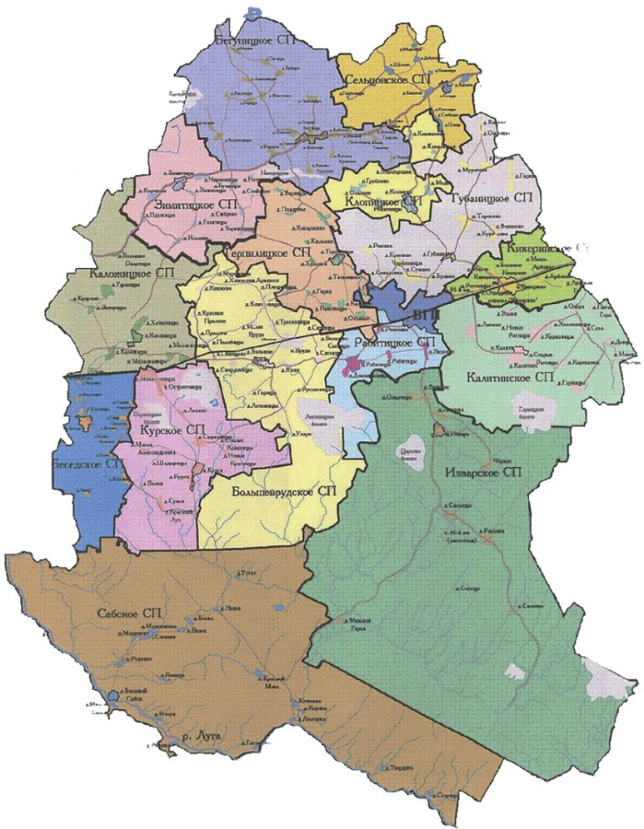
К проекту решения совета депутатов Волосовского муниципального района «Об утверждении отчета об исполнении бюджета муниципального образования Волосовский муниципальный район
за 2017 год»
БЮДЖЕТ
для ГРАЖДАН

Slide 2
Бюджет для граждан разрабатывается в целях ознакомления граждан с основными положениями решения об утверждении отчета об исполнении бюджета в доступной форме для широкого круга заинтересованных пользователей. Документ содержит описание объемов исполнения доходов, расходов бюджета и их структуру, приоритетные направления расходования бюджетных средств, объемы средств бюджета, направляемых на финансирование социально-значимых мероприятий в сфере образования, социальной политики, физической культуры и спорта, жилищно- коммунального хозяйства и в других сферах за 2017 год.

Slide 3
Волосовский район расположен на западе Ленинградской области. Площадь района – 2,7 тыс. кв. км. Административным центром района является г. Волосово (статус города получил 14 апреля 1999 года). Волосово расположено в 84 км от Санкт-Петербурга. История поселка начинается с 1870 года, – когда вступила в строй железная дорога Петербург – Ревель (Таллин). С 1927 года Волосово является административным центром района. На территории района 15 сельских поселений и 1 город Волосово. Благоприятная экологическая ситуация, разветвленная дорожная сеть, близость к областному центру – внешние факторы, определяющие перспективное развитие района. На территории района успешно работают предприятия промышленности, сельского и лесного хозяйства, строительства, транспорта и торговли.
По итогам 2017 года оборот промышленных предприятий района составил 4 785,7 млн. рублей, что выше показателя прошлого года на 47,8%. Доля промышленности в общем объеме отгрузки по крупным и средним предприятиям и организациям района составляет 59,6%. Общий объем инвестиций в основной капитал по полному кругу организаций района за счет всех источников финансирования за 2017 год составил 1 434,5 млн. руб. или 82,3% к уровню 12 месяцев 2016 года. . Наибольший объем инвестиций направлен на развитие отрасли «сельское хозяйство» - 616,7 млн. руб. или 43% всех инвестиционных средств (в том числе на рабочий, продуктивный и племенной скот – 350,5 млн. руб.), инвестиции в сферу государственного управления и обеспечения военной безопасности, социального обеспечения – 622,3 млн. руб. или 43,4% всех инвестиций за 12 месяцев 2017 года, инвестиционные отчисления в промышленность – 69,0 млн. руб. или 4,8% всех инвестиций за отчетный период по крупным и средним предприятиям.
Оборот сельскохозяйственной продукции по крупным и средним предприятиям за 2017 год составил 2500,9 млн. руб. или 111,3% к аналогичному периоду прошлого года.

Slide 4
Доходы, поступающие в бюджет муниципального образования Волосовский муниципальный район
Налоговые доходы | Неналоговые доходы | Безвозмездные поступления
Налог на доходы физических лиц Акцизы на нефтепродукты; Государственная пошлина; Налоги на совокупный доход; Другие налоги. | Доходы от сдачи в аренду имущества; Доходы от реализации имущества, земельных участков; Платежи от государственных и муниципальных предприятий; Штрафы, санкции, возмещение ущерба; Плата за негативное воздействие на окружающую среду. | Дотации; Субвенции; Субсидии; Межбюджетные трансферты; Прочие поступления.

Slide 5
Исполнение бюджета МО Волосовский муниципальный район Ленинградской области за 2017 год
(млн. руб.)
Муниципальное образование | Доходы (млн. руб.) |  |  | Расходы (млн. руб.) |  |  | Дефицит(-), профицит(+)
 | Утвержденные бюджетные назначения | Исполнено на 01.01.2018г. | % исполнения | Утвержденные бюджетные назначения | Исполнено на 01.01.2018г. | % исполнения | Утвержденные бюджетные назначения | Исполнено на 01.01.2018г.
Волосовский муниципальный район | 1 823,6 | 1 808,3 | 99,2 | 1 841,5 | 1 775,2 | 96,4 | - 17,9 | 33,1

Slide 6
Основные характеристики отчета об исполнении бюджета МО Волосовский муниципальный район Ленинградской области за 2017 год
Наименование показателей | 2016 год (факт) | 2017 год (план) | 2017 год (факт) | исполнение | Динамика к 2016 %
Общий объем доходов (млн. руб.) | 1 905,2 | 1 823,6 | 1 808,3 | 99,2 | 94,9%
Общий объем расходов (млн. руб.) | 1 831,6 | 1 841,5 | 1 775,2 | 96,4 | 96,9%
Дефицит (-); Профицит (+) (млн. руб.) | 73,6 | -17,9 | 33,1

Slide 7
Удельный вес доходов муниципального образования Волосовский муниципальный район в соответствии со структурой

Slide 8
Динамика доходной части муниципального образования Волосовский муниципальный район

Slide 10
НДФЛ, поступивший в бюджет района в 2017 году
(млн. руб.)
+ 16,5

Slide 11
Исполнение бюджета МО Волосовский муниципальный район по налоговым и неналоговым доходам в 2017 году
(млн. руб.)

Slide 12
Анализ поступления межбюджетных трансфертов в 2016-2017 годах
Наименование показателя | 2016 год (факт) млн. руб. | 2017 год |  |  | динамика
 |  | План млн. руб. | Факт млн. руб. | % в доходах | темп роста (снижения) % | млн. руб.
Дотации | 37,2 | 24,9 | 24,9 | 1,4 | 66,9 | -12,3
Субсидии | 589,5 | 446,5 | 422,2 | 23,3 | 71,6 | -167,3
Субвенции | 760,4 | 816,1 | 815,7 | 45,1 | 107,3 | +55,3
Иные МБТ | 52,1 | 60,3 | 51,0 | 2,8 | 97,9 | -1,1
Итого | 1 439,2 | 1 347,8 | 1 313,8 | 72,7 | 91,3 | -125,4

Slide 13
Динамика безвозмездных поступлений из бюджетов других уровней 2016- 2017 гг.
(млн. руб.)

Slide 14
Как классифицируются виды расходов ?
Расходы бюджета – выплачиваемые из бюджета денежные средства, за исключением средств, являющими средствами финансирования дефицита бюджета
Формирование расходов - осуществляется в соответствии с расходными обязательствами, обусловленными установленным законодательством разграничением полномочий, исполнение которых должно производиться в очередном финансовом году за счет средств соответствующих бюджетов
Принципы формирования расходов бюджета:
по разделам;
по ведомствам;
по муниципальным программам.

Slide 15
Исполнение бюджета Волосовского муниципального района за 2017 год
(млн. руб.)
Наименование | Уточненный план 2017 года | Исполнение 2017 года | % исполнения
Р. 0100 Общегосударственные вопросы | 140,80 | 135,6 | 96,3%
р. 0300 Национальная безопасность и правоохранительная деятельность | 1,90 | 1,90 | 100%
р. 0400 Национальная экономика | 58,90 | 57,20 | 97,1%
Р. 0500 Жилищно-Коммунальное | 37,90 | 24,20 | 63,9%
Р. 0700 Образование | 1217,20 | 1173,30 | 96,4%
Р. 0800 Культура, кинематография | 2,10 | 2,10 | 100%
Р. 1000 Социальная политика | 195,90 | 194,80 | 99,4%
Р. 1100 Физическая культура и спорт | 19,70 | 19,50 | 99%
р.1200 Средства массовой информации | 3,80 | 3,80 | 100%
Р. 1400 Межбюджетные трансферы | 163,30 | 162,80 | 99,7%
Итого по бюджету | 1841,50 | 1775,20 | 96,4%

Slide 17
Динамика исполнения расходной части бюджета по основным направления расходов
(млн. руб.)

Slide 18
Структура расходов бюджета в программном формате
(млн. руб.)
№ п/п | Наименование муниципальной программы | План 2017 г. | Удельный вес в расходах % | Исполнение | Удельный вес в расходах %
1 | Муниципальная программа «Современное образование в Волосовском муниципальном районе» | 1297,6 | 72,9% | 1253,3 | 72,6%
2 | Муниципальная программа «Демографическое развитие Волосовского муниципального района» | 110,4 | 6,2% | 109,6 | 6,3%
3 | Муниципальная программа «Безопасность Волосовского муниципального района» | 17,1 | 1,0% | 17,0 | 1,0%
4 | Муниципальная программа «Устойчивое развитие Волосовского муниципального района» | 73,2 | 4,1% | 71,3 | 4,1%
5 | Муниципальная программа «Управление муниципальными финансами Волосовского муниципального района» | 163,2 | 9,2% | 162,4 | 9,4%
6 | Муниципальная программа "Муниципальное управление муниципального образования Волосовский муниципальный район Ленинградской области" | 117,4 | 6,6% | 113,3 | 6,6%
ИТОГО по муниципальным программам |  | 1 778,9 | 100,0% | 1 726,9 | 100,0%
Всего расходов бюджета |  | 1841,5 |  | 1775,2
Notes:
Запланированный объем финансирования по всем муниципальным программам Волосовского района на 2017 год составил 1 778 902,3 млн. рублей, в том числе по источникам финансирования: средства бюджета МО Волосовский муниципальный район – 485 893,5 тыс. рублей или 27,3% от запланированных средств на год по всем программам;
средства областного бюджета – 1 266 682,9 тыс. рублей или 71,2% от запланирован­ных средств на год по всем программам;
средства федерального бюджета – 6 476,7 тыс. рублей или 0,4%;
средства прочих источников – 19 849,2 тыс. рублей или 1,1%.
Доля расходов бюджета Волосовского муниципального района ленинградской области, распределенных по муниципальным программам, на 01.01.2018 года составляет 97,3%.
Исполнение обязательств по реализации муниципальных программ за январь – декабрь 2016 года по источникам финансирования:
— средства местного бюджета – 477 378,1 тыс. рублей или 98,3 % от плана расходов на реализацию всех муниципальных программ за счет бюджета Волосовского муниципального района;
— средства областного бюджета – 1 233 707,0 тыс. рублей или 96,6 % от плана на 2017г.;
— средства федерального бюджета - 6 476,6 тыс. рублей или 99,99% от плана;
— средства прочих источников – 19 301,0 тыс. рублей или 97,3% от плана ассигнований на текущий год.
Оценка эффективности реализации муниципальных программ
Оценка эффективности реализации муниципальных программ МО Волосовский муниципальный район по итогам 2017 года по уровню освоения бюджетных средств, запланированных на исполнение муниципальных программ, составляет:
— «Современное образование в Волосовском муниципальном районе Ленинградской области» — 97,8%;
— «Демографическое развитие Волосовского муниципального района Ленинградской области» — 99,4%;
— «Безопасность Волосовского муниципального района» — 98,9%;
— «Устойчивое развитие Волосовского муниципального района Ленинградской области» — 99,1%;
— «Управление муниципальными финансами Волосовского муниципального района Ленинградской области» — 98,8%.;
- « Муниципальное управление муниципального образования Волосовского муниципального района» 95,2%.

Slide 19
Информация о ходе реализации муниципальных программ МО Волосовский муниципальный район Ленинградской области в январе – декабре 2017 года
Запланированный объем финансирования по всем муниципальным программам Волосовского района на 2017 год составил 1 778 902,3 млн. рублей, в том числе по источникам финансирования: средства бюджета МО Волосовский муниципальный район – 485 893,5 тыс. рублей или 27,3% от запланированных средств на год по всем программам;
средства областного бюджета – 1 266 682,9 тыс. рублей или 71,2% от запланирован­ных средств на год по всем программам;
средства федерального бюджета – 6 476,7 тыс. рублей или 0,4%;
средства прочих источников – 19 849,2 тыс. рублей или 1,1%.
Доля расходов бюджета Волосовского муниципального района ленинградской области, распределенных по муниципальным программам, на 01.01.2018 года составляет 97,3%.
Исполнение обязательств по реализации муниципальных программ за январь – декабрь 2016 года по источникам финансирования:
— средства местного бюджета – 477 378,1 тыс. рублей или 98,3 % от плана расходов на реализацию всех муниципальных программ за счет бюджета Волосовского муниципального района;
— средства областного бюджета – 1 233 707,0 тыс. рублей или 96,6 % от плана на 2017г.;
— средства федерального бюджета - 6 476,6 тыс. рублей или 99,99% от плана;
— средства прочих источников – 19 301,0 тыс. рублей или 97,3% от плана ассигнований на текущий год.
Оценка эффективности реализации муниципальных программ
Оценка эффективности реализации муниципальных программ МО Волосовский муниципальный район по итогам 2017 года по уровню освоения бюджетных средств, запланированных на исполнение муниципальных программ, составляет:
— «Современное образование в Волосовском муниципальном районе Ленинградской области» — 97,8%;
— «Демографическое развитие Волосовского муниципального района Ленинградской области» — 99,4%;
— «Безопасность Волосовского муниципального района» — 98,9%;
— «Устойчивое развитие Волосовского муниципального района Ленинградской области» — 99,1%;
— «Управление муниципальными финансами Волосовского муниципального района Ленинградской области» — 98,8%.;
- « Муниципальное управление муниципального образования Волосовского муниципального района» 95,2%.

Slide 20
Объем расходов бюджета Волосовского муниципального района в расчете 1 –го жителя района (тыс. рублей)
Наименование | 2015г. исполнение | 2016 г. исполнение | 2017 г. исполнение
Р. 0100 Общегосударственные вопросы | 2,126 | 2,65 | 2,612
р. 0300 Национальная безопасность и правоохранительная деятельность | 0,129 | 0,012 | 0,0,37
р. 0400 Национальная экономика | 0,609 | 0,549 | 1,102
Р. 0500 Жилищно-Коммунальное | 0,22 | 0,071 | 0,466
Р. 0700 Образование | 18,548 | 23,481 | 22,597
Р. 0800 Культура, кинематография | 0,073 | 0,066 | 0,040
Р. 1000 Социальная политика | 6,726 | 3,303 | 3,752
Р. 1100 Физическая культура и спорт | 1,740 | 2,041 | 0,376
р.1200 Средства массовой информации | 0,069 | 0,077 | 0,073
Р. 1400 Межбюджетные трансферы | 2,347 | 3,047 | 3,135
Итого по бюджету | 32,587 | 35,297 | 34,189

Slide 21
Динамика темпов роста средней заработной платы по отдельным категориям работников бюджетной сферы. рублей
№ | Наименование | 2014 г. Исполнено | 2015 г. исполнено | 2016 г. исполнено | 2017 г. исполнено
1 | Среднемесячная начисленная заработная плата на 1 работника района по полному кругу предприятий | 26608,2 | 27648,2 | 28748,3 | 32256,0
2 | Средняя заработная плата педагогических работников дошкольных образовательных учреждений | 30639,2 | 32695,1 | 34896,2 | 36546,9
3 | Средняя заработная плата педагогических работников общеобразовательных учреждений | 34683,9 | 35799,5 | 38176,9 | 40660,3
 | из них: учителей | 35747,4 | 36638,1 | 39255,5 | 41564,4
4 | Средняя заработная плата педагогических работников учреждений дополнительного образования | 28668,8 | 32638,1 | 36174,6 | 40604,2
5 | Средняя заработная плата социальных работников | 18701,4 | 19786,3 | 24673,3 | 27616,3
6 | Средняя заработная плата работников культуры (средства поселений и межбюджетные трансферты от бюджета района) | 22032,0 | 25711,0 | 26447,6 | 26 447,6

Slide 22
Динамика темпов роста средней заработной платы по отдельным категориям работников бюджетной сферы. рублей

Slide 23
Информация о реализации Указов Президента Российской Федерации по муниципальным учреждениям бюджетного сектора экономики в муниципальном образовании Волосовский муниципальный район за 2017 год
Категории работников бюджетного сектора экономики |  | Количество штатных единиц | Количество занятых штатных единиц |  | Среднесписочная численность (чел.) | ФОТ за отчетный период, (тыс. руб.) | Среднемесячная заработная плата, (руб.) | индикативныхе значения показателей соотношения средней заработной платы, в соответствии с "Дорожными картами" , % | достижение целевого показателя до средней заработной платы в Волосовском муниципальном районе (по оценке за 2016 г.), 100 %
Указы Президента Российской Федерации от 07 мая 2012 г. № 597 «О мероприятиях по реализации государственной социальной политики»
Образование, всего:
Педагогические работники образовательных учреждений общего образования | 413,0 |  |  | 413 | 316,9 | 154 573,9 | 40 647,4 | 117,3 % | 117,8%
Педагогические работники учреждений дополнительного образования детей | 101,4 |  |  | 101,4 | 52,7 | 25 678,1 | 40 604,2 | 97% | 97,7%
Педагогические работники дошкольных образовательных учреждений | 229,4 |  |  | 229,4 | 204,3 | 89 554,5 | 36 529,0 | 108,2% | 111,1%
Социальная политика:
социальные работники | 16 |  |  | 14,4 | 14,4 | 4772,1 | 27 616,3 | 80 | 100

Slide 24
Благодарим
за внимание

Slide 25
Настоящая информация подготовлена во исполнение муниципальной программы "Управление муниципальными финансами Волосовского муниципального района Ленинградской области", утвержденной постановлением администрации Волосовского муниципального района от 27 августа 2014 года № 2258 . "Бюджет для граждан" в доступной для широкого круга пользователей форме раскрывает информацию об исполнении бюджета Волосовского муниципального района за 2017 год. Разработчиком презентации "Бюджет для граждан" является комитет финансов администрации Волосовского муниципального района
Контактная информация:
Председатель комитета финансов Васечкин Юрий Александрович
Адрес г. Волосово, пл. Советов, 3а
Телефон (факс) 8(813 73)21350 (23383)
Адрес электронной почты : kfvolosovo@rambler.ru
Режим работы
с 8-00 до 17-00 пн,вт,ср,чт,пт
обед с 12-00 до 13-00 Выходные сб,вс
Информация размещена на официальном сайте Волосовского муниципального района

